Slide 1
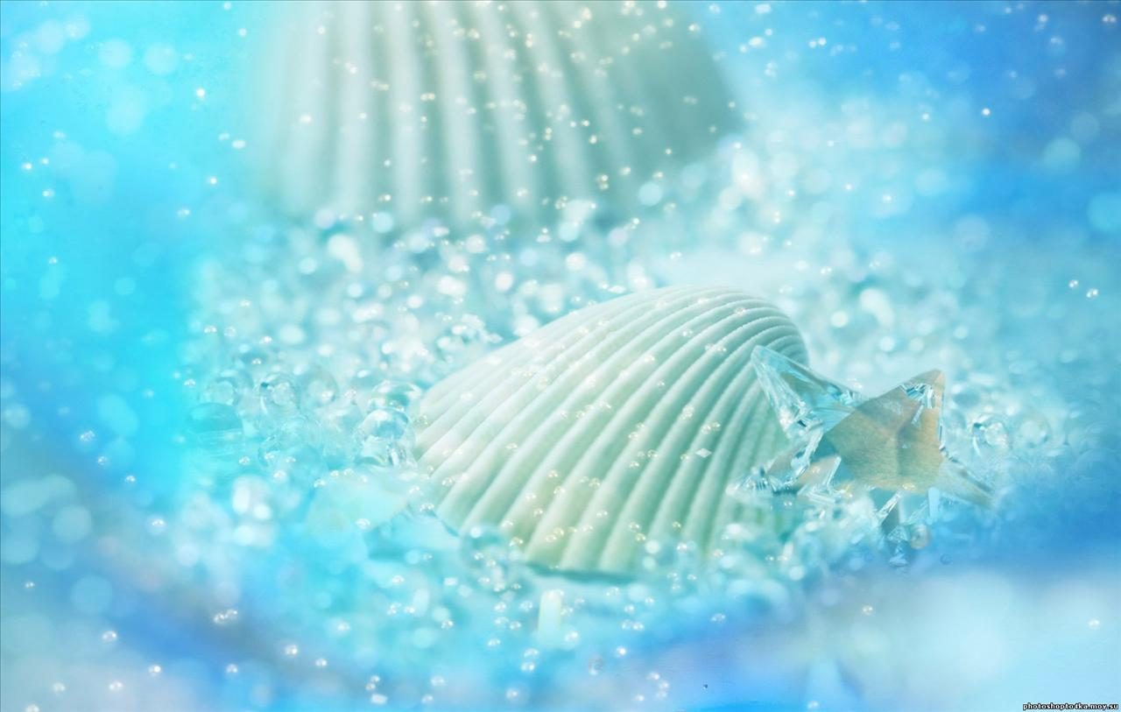
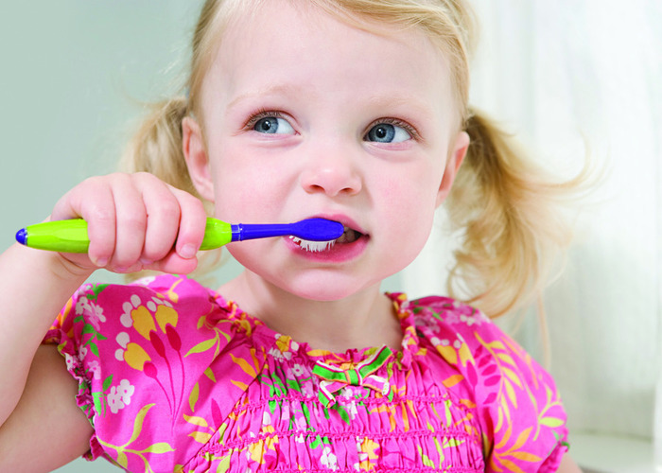
Как зубная паста влияет на зубы?

Slide 2
Цель: изучение и определение опытным путем влияния зубной пасты на прочность зубов.

Slide 3
Задачи исследования: - изучить историю создания, состав и действие компонентов зубных паст; - изучить виды зубных паст; - провести опытный эксперимент; - сделать выводы.

Slide 4
Гипотеза:
зубная паста способна оказать
влияние на прочность зубов.
Объект исследования:
зубная паста.
Предмет исследования:
состав и влияние зубных паст.

Slide 5
Методы исследования:
- изучение научной литературы; - анкетирование; - наблюдение; - проведение опытного эксперимента; - обобщение.

Slide 6
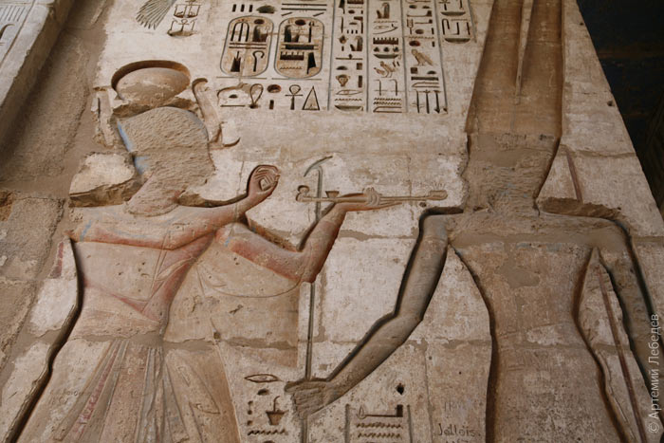
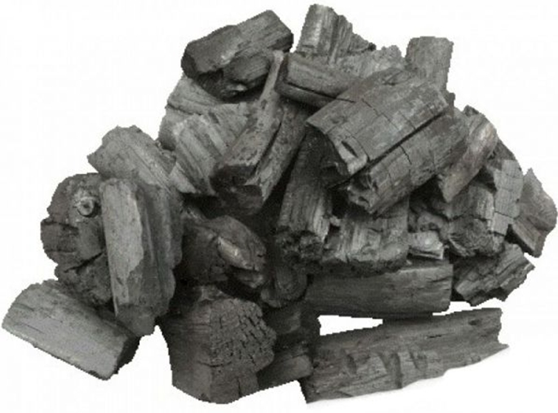
История создания зубной пасты

Slide 7
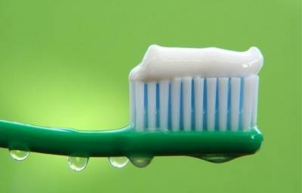
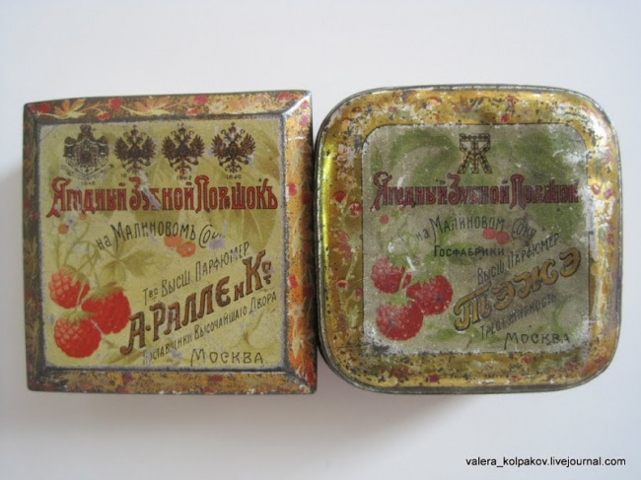
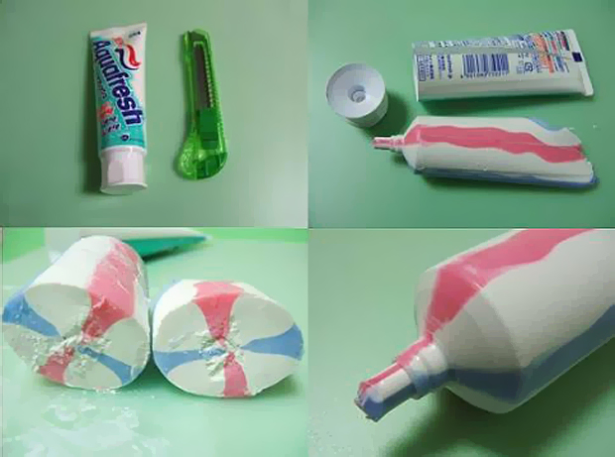
Зубная паста в наше время

Slide 8
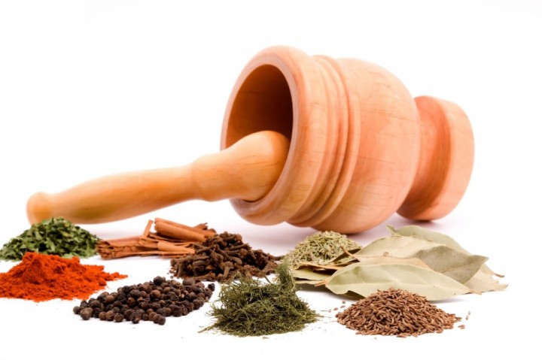
Из чего делали «зубную пасту» в древности?
Винный уксус
Пемза
Пепел, добытый в результате сжигания костей быка
Сожженные панцири улиток или устриц
Толченый мел
Мёд
Березовые угли
Кирпичная пыль
Фарфоровая крошка
Порох
Травы
Мыло

Slide 9
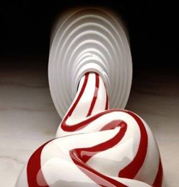
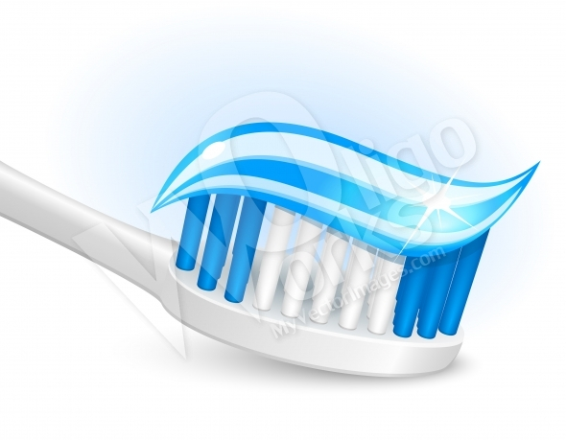
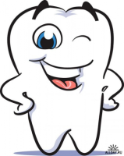
Состав современных зубных паст
Абразивное вещество
Поверхностно активные вещества (тензиды).
Ароматизаторы и красители.
Лекарственные добавки.

Slide 10
Состав современных зубных паст
Фтор - укрепляет и защищает эмаль зубов.
Кальций и фосфор - предотвращают возникновение кариеса.

Slide 11
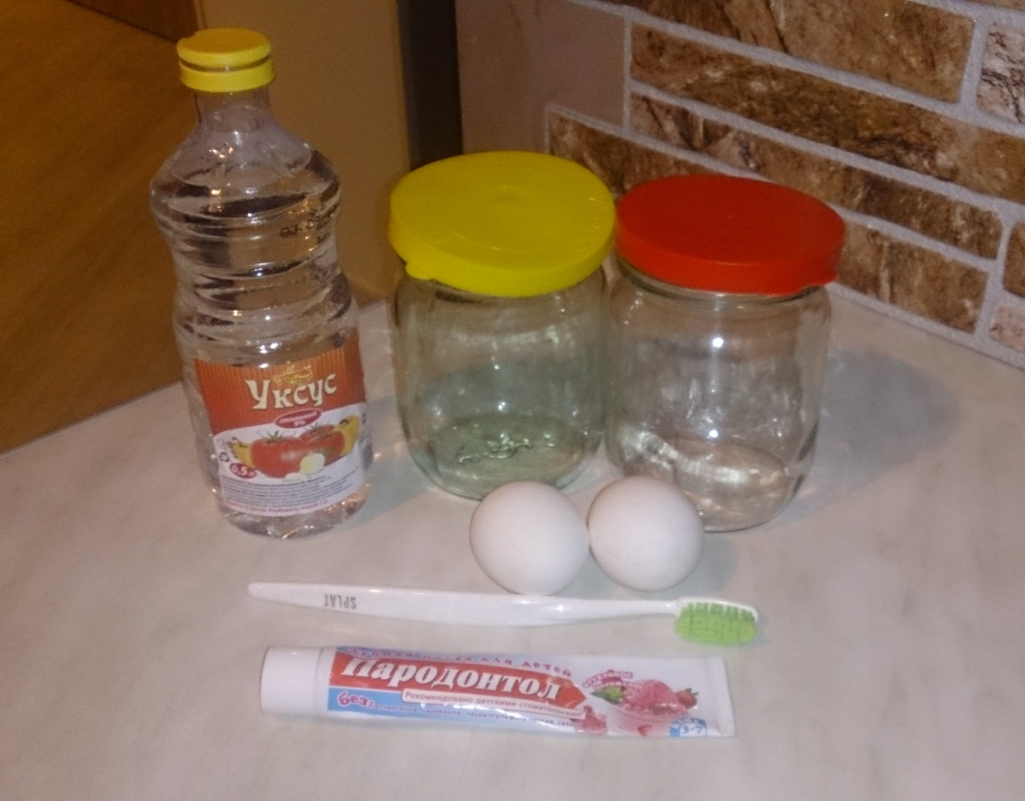
Эксперимент

Slide 12
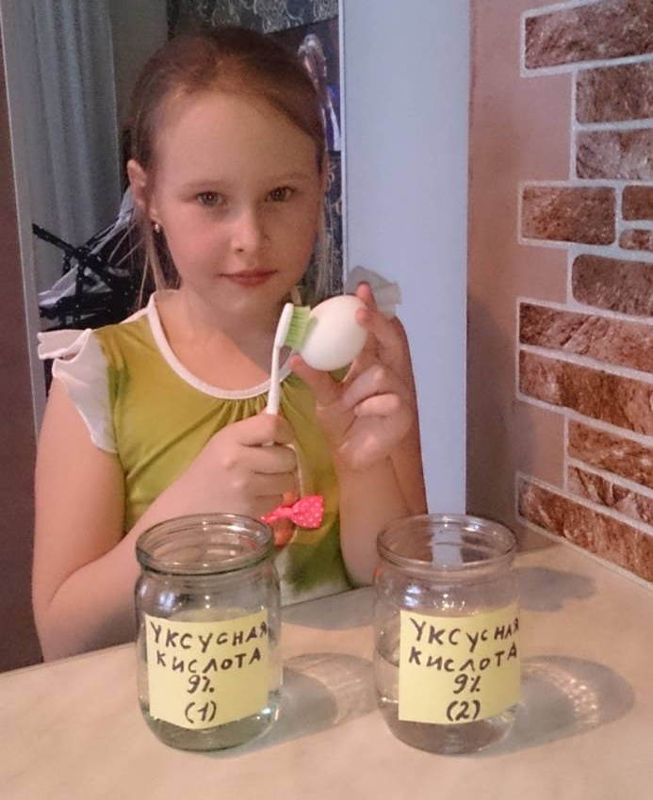
Эксперимент

Slide 13
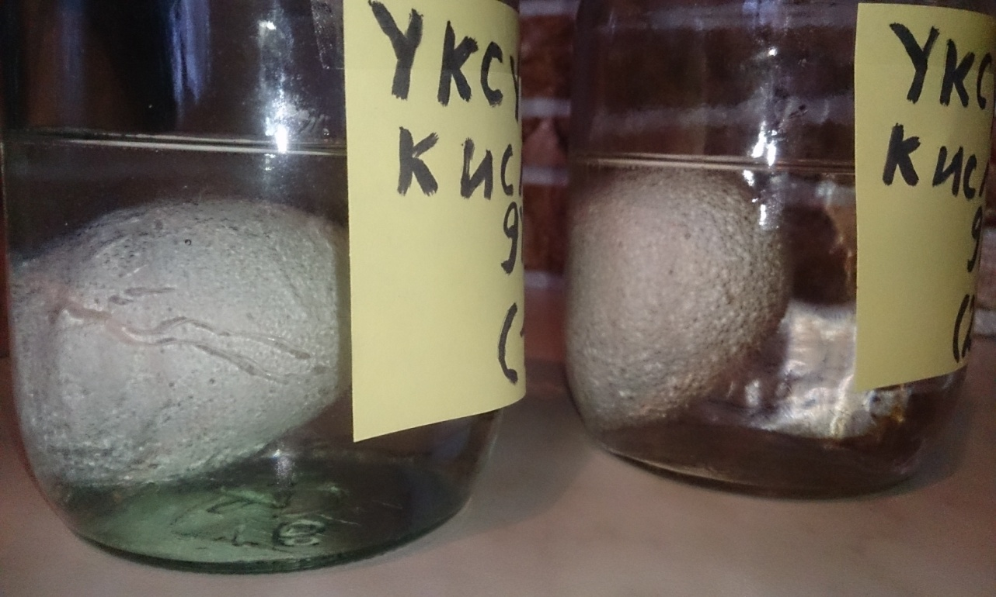
Эксперимент

Slide 14
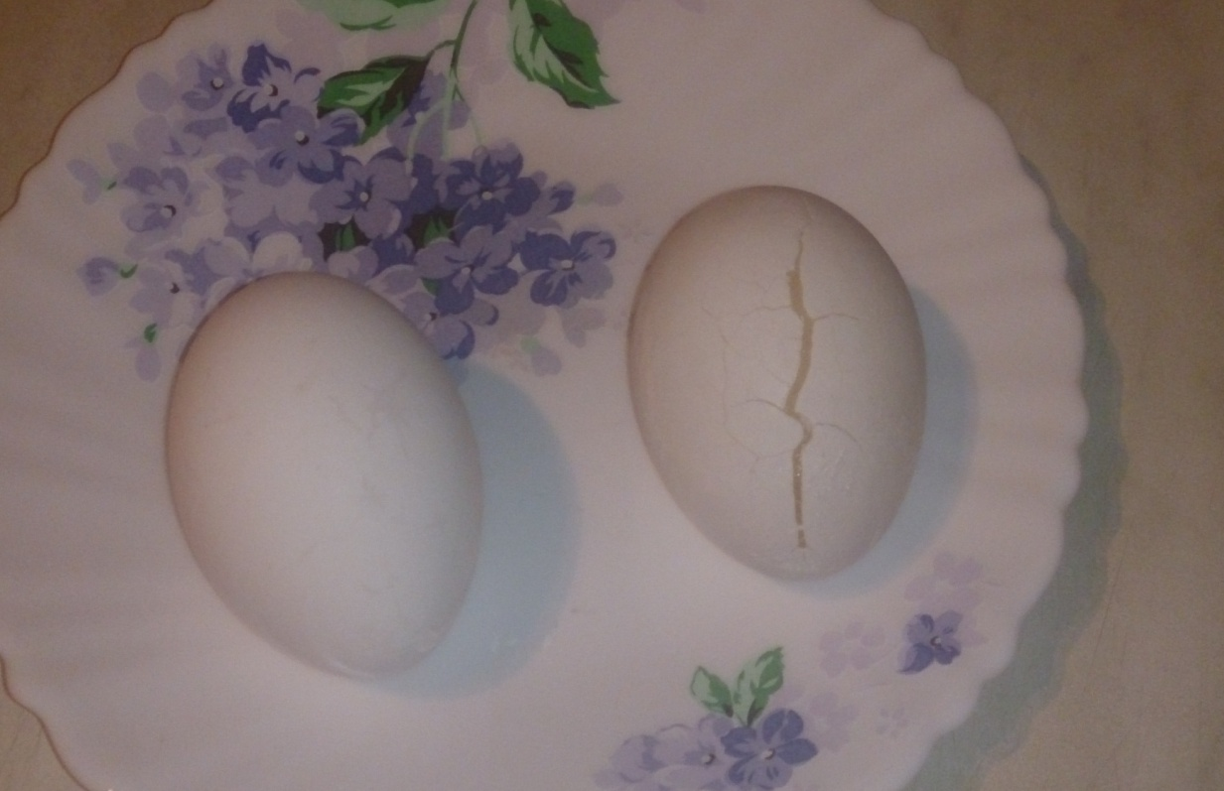
Эксперимент

Slide 15
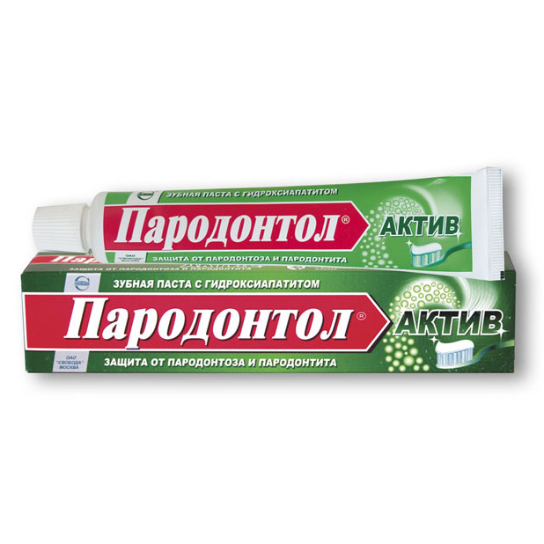
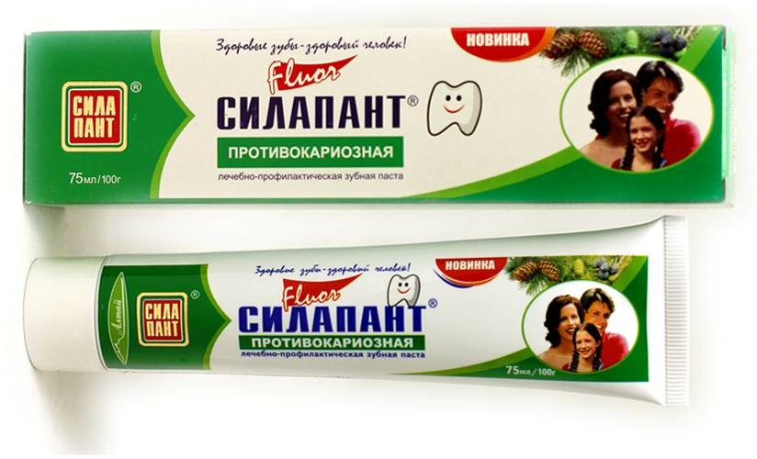
Виды зубных паст
Противовоспалительные
Противокариозные

Slide 16
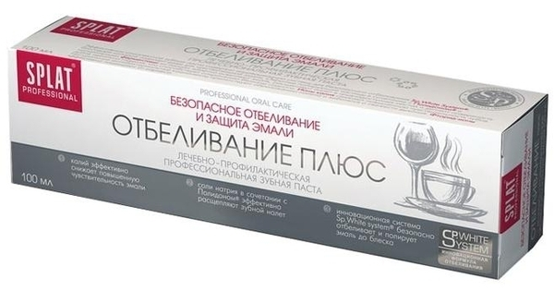
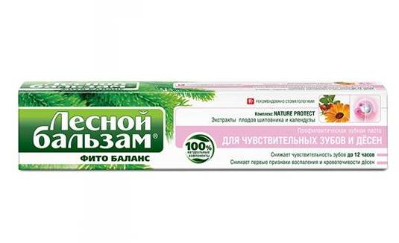
Виды зубных паст
Отбеливающие
Для чувствительных зубов.

Slide 17
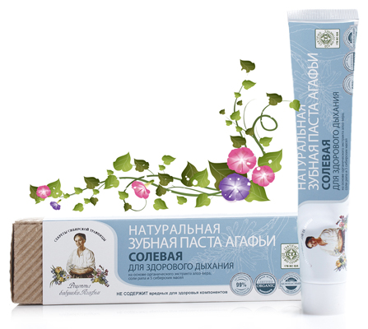
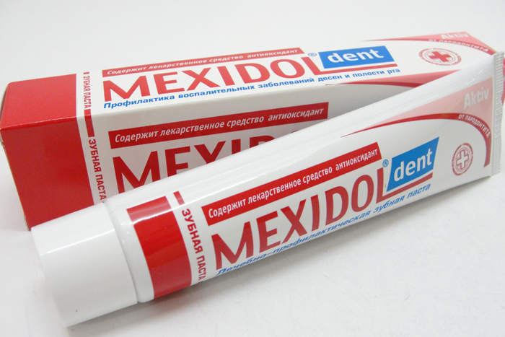
Виды зубных паст
Солевые
Лечащие (медицинские)

Slide 18
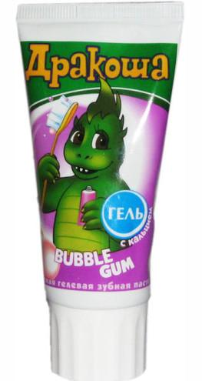
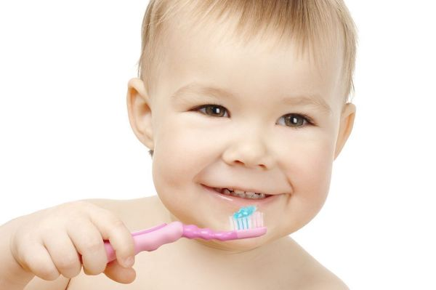
Виды зубных паст
Детские.

Slide 19
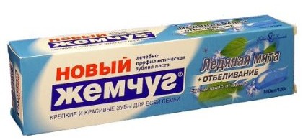
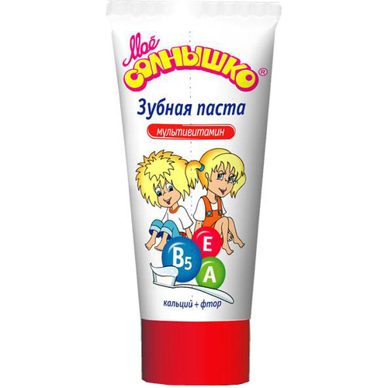
Анкетирование
46 %
32 %
22 %

Slide 20
Анкетирование
Могут ли жевательные резинки заменить зубную пасту?
Да – 29 % Нет – 71 %
Чистят зубы:
а) Один раз в день – 4% б) Два раза в день – 89%
в) Три раза в день – 7% г) Вообще не чищу – 0%
Часто обращаются к стоматологу – 22%,
не часто - 78%.
Правильно чистят зубы – 93%,
не знают, правильно или нет – 7%

Slide 21
Вывод
Основная причина заболеваний полости рта – бактериальный зубной налет.
Кислоты разрушают зубную эмаль.
Зубная паста, содержащая фтор, укрепляет зубную эмаль.
Ежедневные гигиенические процедуры предупреждают возникновение кариеса.

Slide 22
Здоровые зубы не те, которые
хорошо лечат,
А те, за которыми постоянно и хорошо
ухаживают.

Slide 23
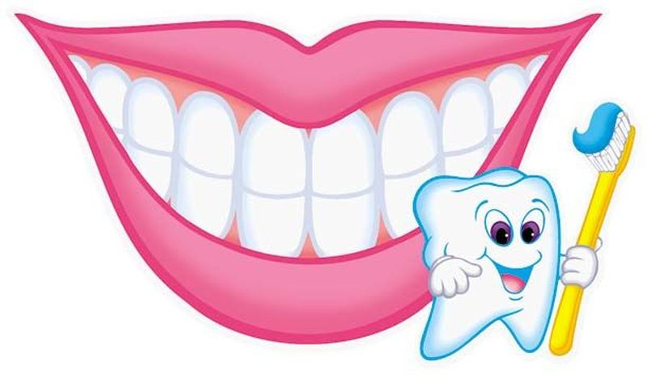
Благодарю за внимание!

